Slide 1
МБУ ДО «Детская художественная школа» г. Заволжья
Тема урока: «Линейно-конструктивный рисунок чучела птицы с введением легкого тона»
Разработал преподаватель: Лазарев В.Н.

Slide 2
Если мы посмотрим на разных птиц, то увидим, что они имеют разное строение: у журавля длинная шея и маленькая голова, а у синички голова по отношению к туловищу крупнее, а шею мы не видим, у цапли длинные лапы, а у сойки короткие, у одних голова вписывается в шар, а у других в овал и т.д.
Анализируя форму кувшина в натюрморте, мы разбиваем его на простейшие геометрические тела: усеченный конус, шар, цилиндр. Так же мы должны поступить и с фигурой птицы.

Slide 3
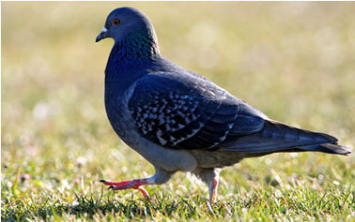
КОНСТРУКТИВНЫЙ АНАЛИЗ ФОРМЫ ГОЛУБЯ

Slide 4
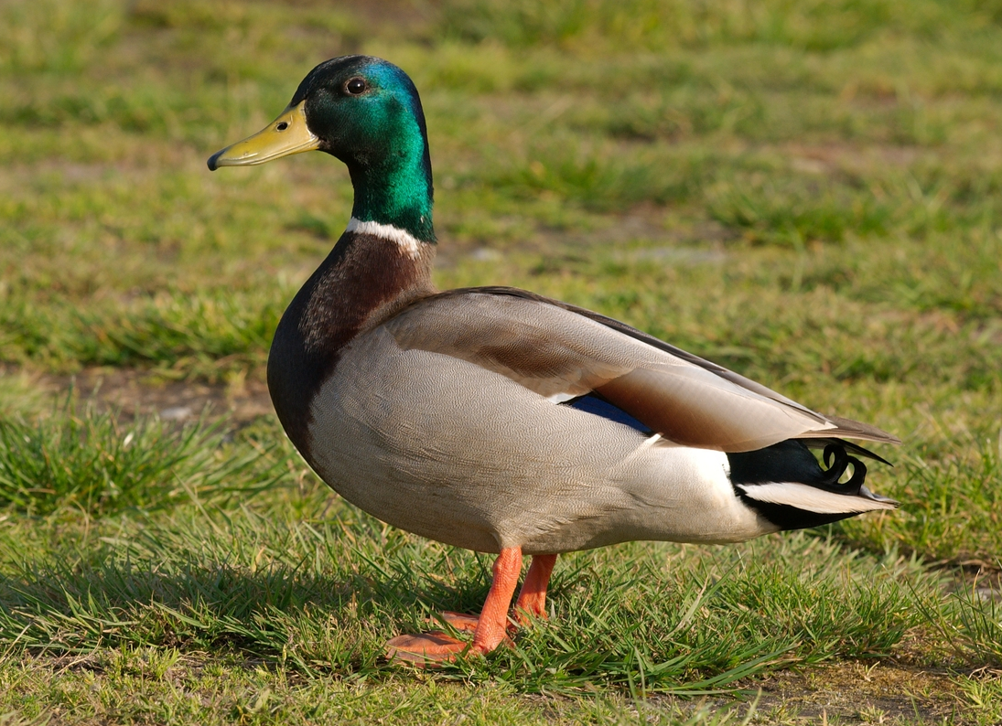
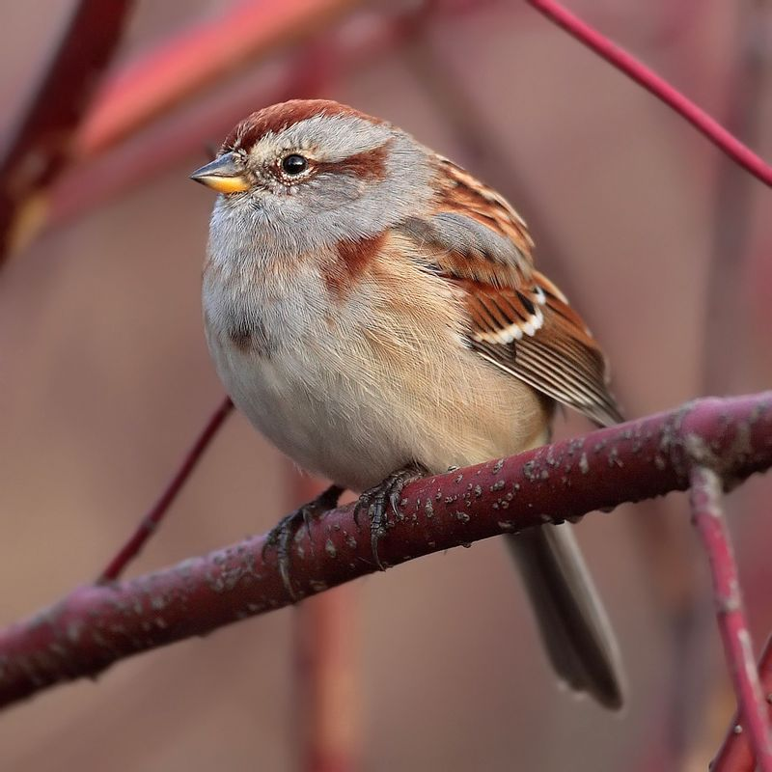
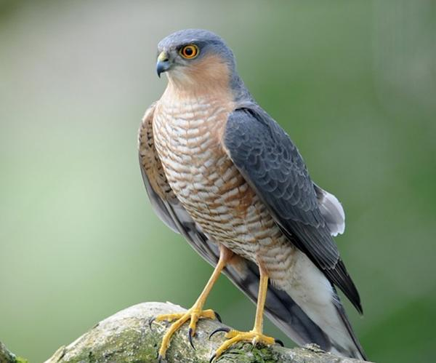
При огромном разнообразии птиц голова и туловище у них примерно одинаковой формы, меняются только размеры и наклон.

Slide 5
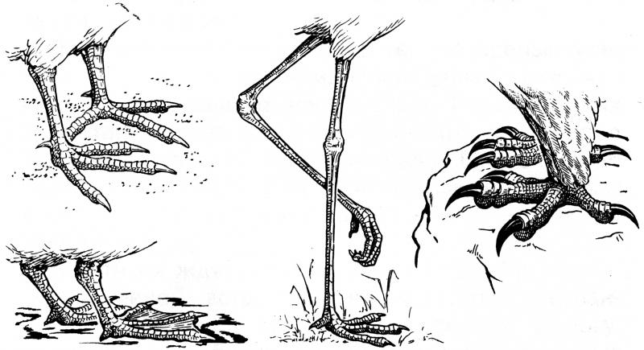
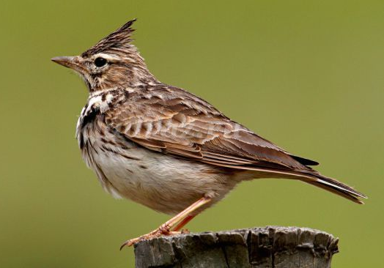
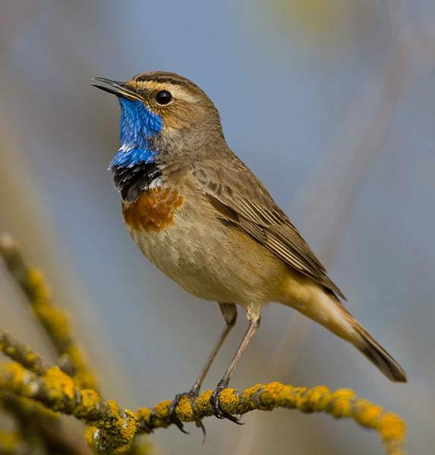
ВАЖНО! обратить внимание на наклон лап птицы

Slide 6
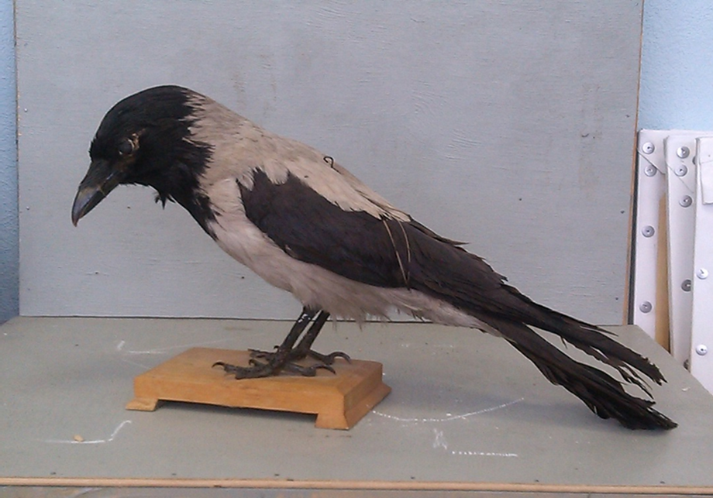
ЭТАПЫ КОНСТРУКТИВНОГО ПОСТРОЕНИЯ ВОРОНЫ
1 этап
На первом этапе мы с вами должны, как и в построении любого натюрморта начать с правильного выбора формата листа (Вертикально, горизонтально) и габаритных размеров птицы.

Slide 7
ЭТАПЫ КОНСТРУКТИВНОГО ПОСТРОЕНИЯ ВОРОНЫ
2 этап
Компоновка натуры в листе. Определяем основные осевые линии , это наклон головы и наклон корпуса птицы, хвоста и определяем положение подставки для чучела птицы.

Slide 8
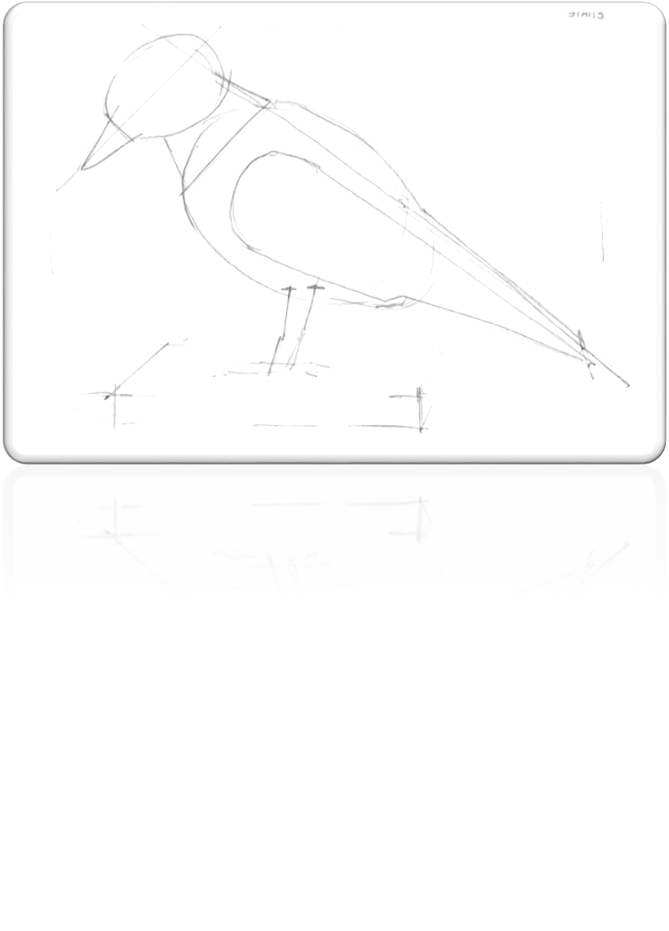
ЭТАПЫ КОНСТРУКТИВНОГО ПОСТРОЕНИЯ ВОРОНЫ
3 этап
Определяем и намечаем габаритные размеры головы, туловища, крыла, хвоста, ног, внимательно учитывая характерные особенности данной птицы.

Slide 9
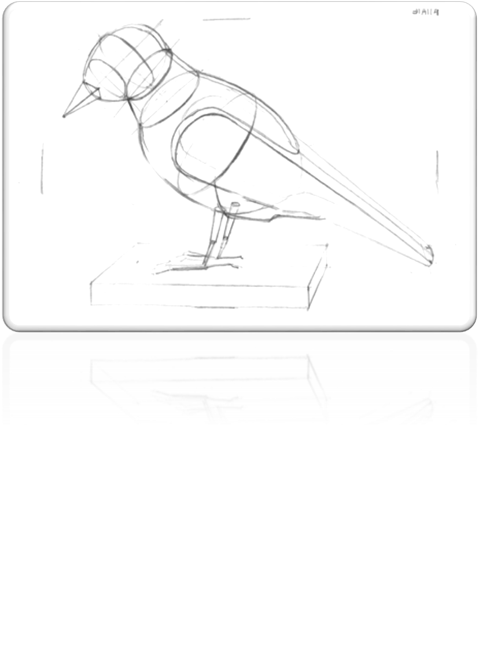
ЭТАПЫ КОНСТРУКТИВНОГО ПОСТРОЕНИЯ ВОРОНЫ
4 этап
Проверив все пропорции начинаем уточнять детально форму и её конструктивные особенности.

Slide 10
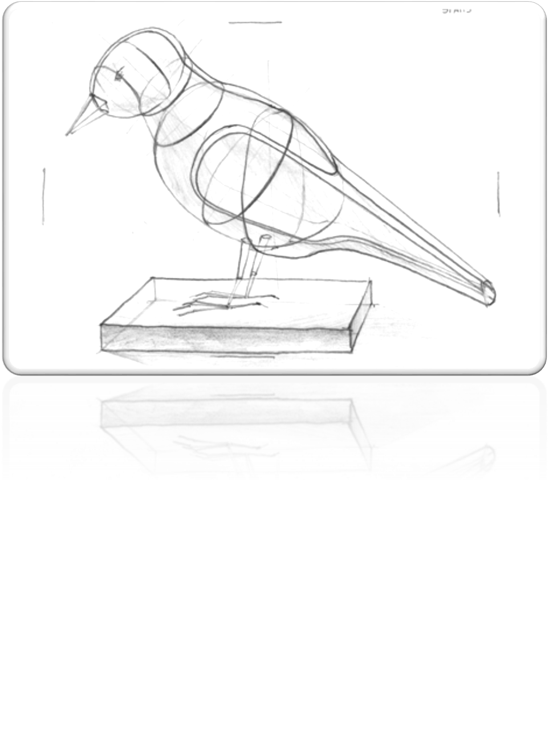
ЭТАПЫ КОНСТРУКТИВНОГО ПОСТРОЕНИЯ ВОРОНЫ
5 этап
Теперь аккуратно штрихуем ворона в теневых местах, штрих должен быть еле заметен, так как основной задачей остается конструктивное построение птицы.

Slide 11
СПАСИБО ЗА ПРОСМОТР

